Slide 1
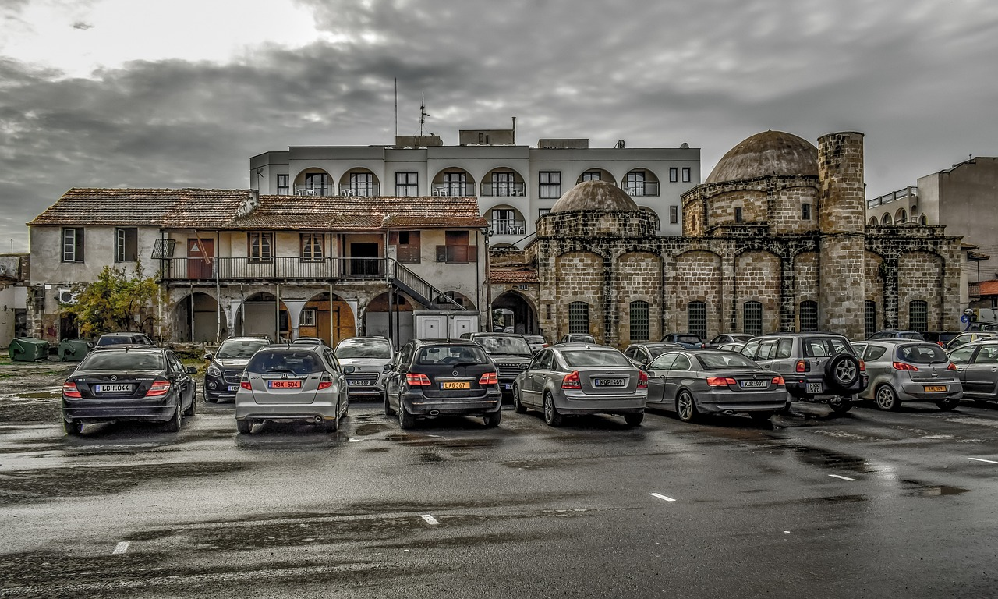
Smart city Parking
Κωνσταντίνος Σταυρόπουλος
Ηλίας Ουζούνης

Slide 2

Summary - Προβλήματα
34%
Κίνηση
Χρόνος Εύρεσης Θέσης
Traffic cruising
Πάνω από 30% της κίνησης σε προέρχεται από οδηγούς που ψάχνουν θέσεις παρκαρίσματος.
Χρειάζεται 8 λεπτά κατά μέσο όρο για να βρεθεί μία κενή θέση.
Επιπτώσεις
Ηχορύπανση για τους κατοίκους.
Μόλυνση από καυσαέρια
Σπατάλη χρόνου
https://transfersmagazine.org/magazine-article/issue-4/how-much-traffic-is-cruising-for-parking/

Slide 3
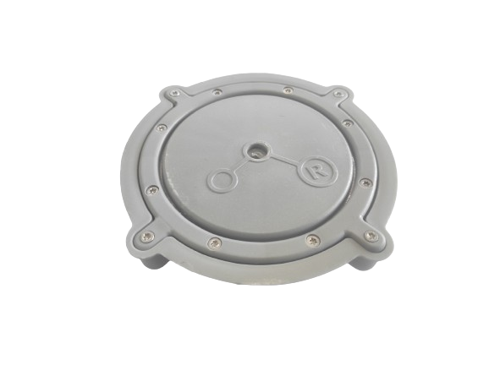
Summary - On street Parking
Σκοπός
How?
Βοήθεια στους Οδηγούς να βρουν θέσεις παρκαρίσματος μέσα στην πόλη.
Τοποθέτηση αισθητήρων σε θέσεις παρκαρίσματος. Ενημέρωση των οδηγών για ελεύθερες θέσεις και λοιπές πληροφορίες.
LoRa Parking Sensor S-LG-I3
Ανίχνευση παρκαρισμένου οχήματος
Μετρήσεις θερμοκρασίας
Αισθητήρας Bluetooth
https://market.thingpark.com/lorawan-smart-parking-sensor-cicicom-sl-g-i3.html

Slide 4
Summary - Λειτουργίες
Ανίχνευση ελεύθερων θέσεων
Καθοδήγηση σε ελεύθερες θέσεις
Εντοπισμός Σκιάς
Φίλτρα για αυτόματη εύρεση Θέσης
Admin Panel
Alerts για σταθμη μπαταρίας / overheating
Heat Maps της πόλης για -χρήση των θέσεων - θερμοκρασίας
Alerts για παράνομο παρκάρισμα σε θέσεις ΑΜEΑ
Alerts για πιθανό διπλοπαρκάρισμα
Parking Sensors
Google Maps API
Temperature in Parking Sensors
Grafana

Slide 5
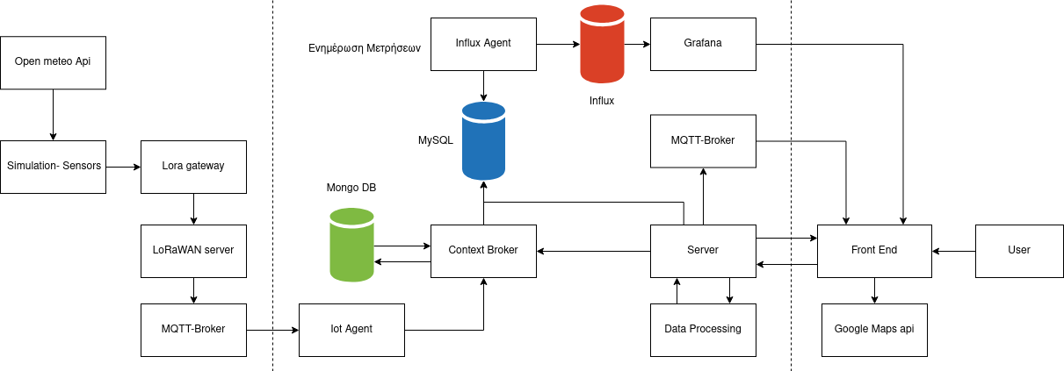
Summary - Αρχιτεκτονική

Slide 6
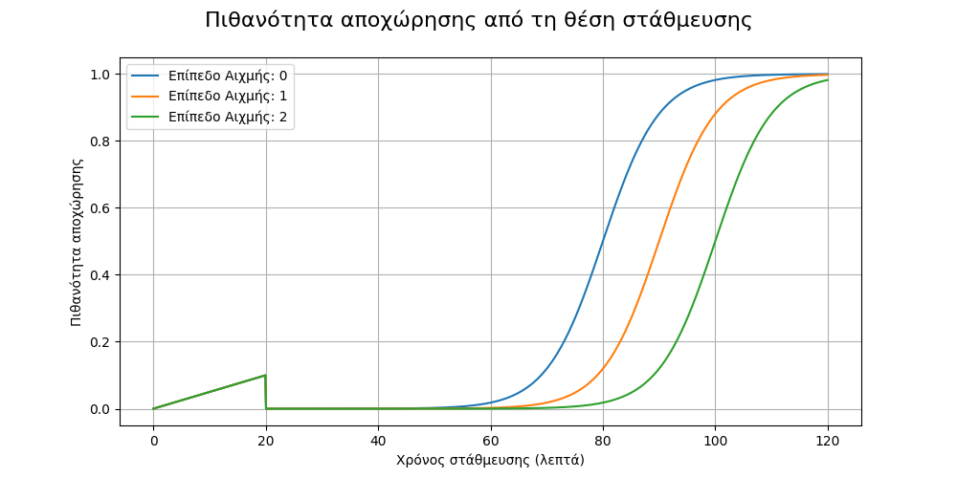

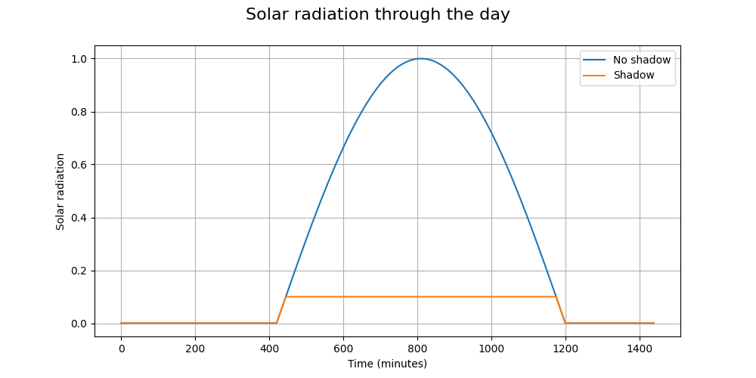
Simulation
Πραγματικές τοποθεσίες αισθητήρων από το Patras Smart City API
Θερμοκρασία
Διαθεσιμότητα Θέσεων
Επίπεδο Αιχμής
Χρόνος ήδη κατειλημμένη
Απόσταση από “Hot-spots”
Κίνηση στην περιοχή (tom tom)

Slide 7
App Demo - Parking Spot Selection
video
https://patra.smartiscity.gr/map?typeId=24

Slide 8
App Demo - Navigation
video
https://patra.smartiscity.gr/map?typeId=24

Slide 9
App Demo - Admin Dashboard
Video (or images)
https://patra.smartiscity.gr/map?typeId=24

Slide 10
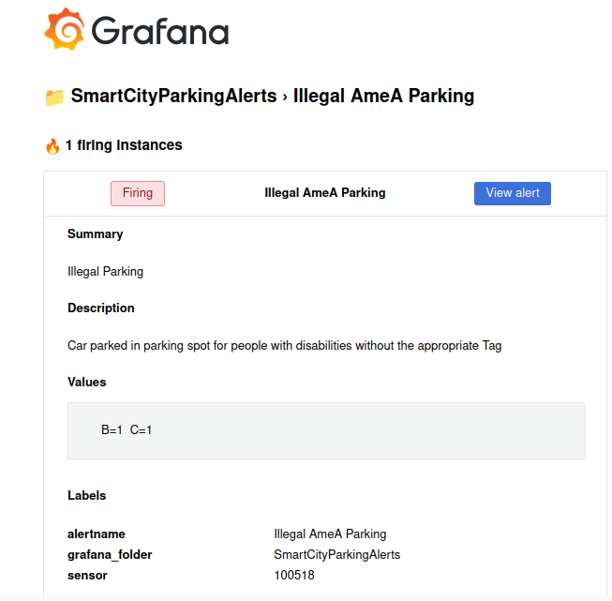
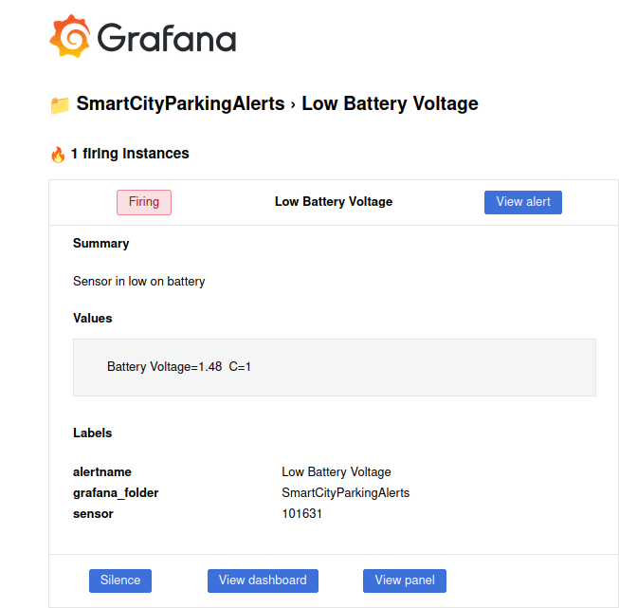
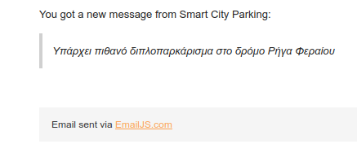
App Demo - Alerts
https://patra.smartiscity.gr/map?typeId=24

Slide 11
Κατανομή Δουλειάς
https://patra.smartiscity.gr/map?typeId=24

Slide 12
Δύσκολα Σημεία
Ηλίας
Κωνσταντίνος
Εναλλαγή μεταξύ των καταστάσεων “αναζήτησης θέσης” - “επιλογής θέσης” - “διαδρομή προς θέση” στο frontend
Κατάλληλος αλγόριθμος για heatmaps
Σωστός εμπλουτισμός των fake δεδομένων στον context broker
https://patra.smartiscity.gr/map?typeId=24

Slide 13

Ερωτήσεις
https://patra.smartiscity.gr/map?typeId=24

